Slide 1



树结构基础
Lecture topics
主 讲：薛志坚
日 期：2023/6/24

Slide 2
树的基本概
念及其应用
1
树的基本概念
2
树的表示方法
3
树的存储
4
树的遍历
5
树结构基本问题求解

Slide 3
树
计算机和人对奕问题
……..
……..
…...
…...
…...
…...

Slide 4
树的概念
树是一种相当重要的非线性数据结构，树形结构是结点之间有分支，并具有层次关系的结构。它非常类似于自然界中的树。 树结构在客观世界中是大量存在的，例如家谱、行政组织机构都可用树形象地表示。
树在计算机领域中也有着广泛的应用，例如操作系统中的目录结构。

Slide 5
树的定义
树(Tree)是由一个或多个结点组成的有限集合T，且满足：
①有且仅有一个称为根的结点；
②其余结点分成n(n≥0)个互不相交的集合T1, T2, …Tn，其中每个集合都是一棵树，并且称Ti (1≤i≤n) 为根的子树

Slide 6
树的特征
1、树是递归定义的。这就决定了树的操作和应用大都是采用递归思想来解决的；
2、一棵树中至少有1个结点，这个结点就是根结点；
3、只有根结点没有前趋结点，其余每个结点都有唯一的一个前趋结点（称为父结点）；
4、所有结点都可以有0或多个后继结点（孩子结点）；

Slide 7
树的基本术语
树中的每一个结点都是该树的某一个子树的根。
一个结点的子树个数称为该结点的度。
树中度数最大的结点的度为树的度。
树中某个结点的子树之根称为该结点的孩子，相应地，该结点称为孩子的父亲。
度为0的结点称为叶结点。同一个父亲的孩子称为兄弟。
某结点到整棵树的根结点的路径上除该结点外的所有结点叫作该结点的祖先。

Slide 8
树的基本术语
设根结点的层号为1，其儿子结点的层号为2，以此类推；若某结点在第L层，则该结点的儿子处于第L+1层。树中结点最大的层号为树的深度。
若结点的子树有次序排列，且先后次序不能互换，这样的树称为有序树，反之为无序树。
森林是若干棵互不相交的树的集合。

Slide 9
树的表示方法
（1）图示表示：
（2）广义表表示：
=（T）
=（1（T1，T2 ，T3 ））
=（1（2（T11，T12），3，4（T31）））
=（1（2（5，6），3，4（7（T311，T312））））
=（1（2（5，6），3，4（7（8，9））））

Slide 10
树的存储方法
（1）父亲表示法
定义一个数组，每个元素记录该结点
的值和它的双亲结点的下标。
node {
int value, father;
}; node tree[maxn];
 | 1 | 2 | 3 | 4 | 5 | 6 | 7 | 8 | 9
value | 1 | 2 | 5 | 6 | 3 | 4 | 7 | 8 | 9
father | 0 | 1 | 2 | 2 | 1 | 1 | 6 | 7 | 7

Slide 11
树的存储方法
（2）邻接矩阵存储
树是图的一种特殊形式，可以采用二维数组来表示结点之间的关系。
int tree[maxn][maxn];
 | 1 | 2 | 3 | 4 | 5 | 6 | 7 | 8 | 9
1 | 0 | 1 | 1 | 1 | 0 | 0 | 0 | 0 | 0
2 | 0 | 0 | 0 | 0 | 1 | 1 | 0 | 0 | 0
3 | 0 | 0 | 0 | 0 | 0 | 0 | 0 | 0 | 0
4 | 0 | 0 | 0 | 0 | 0 | 0 | 1 | 0 | 0
5 | 0 | 0 | 0 | 0 | 0 | 0 | 0 | 0 | 0
6 | 0 | 0 | 0 | 0 | 0 | 0 | 0 | 0 | 0
7 | 0 | 0 | 0 | 0 | 0 | 0 | 0 | 1 | 1
8 | 0 | 0 | 0 | 0 | 0 | 0 | 0 | 0 | 0
9 | 0 | 0 | 0 | 0 | 0 | 0 | 0 | 0 | 0

Slide 12
树的存储方法
（3）邻接表存储
每个结点包含该结点的值和若干指向它孩子所在位置的数组。
结构体数组：
struct node {
int value, child[Maxson];
}
node tree[MaxN];
 | 1 |  |  | 2 |  |  | 3 |  |  | 4 |  |  | 5 |  |  | 6 |  |  | 7 |  |  | 8 |  |  | 9
value | 1 |  |  | 2 |  |  | 5 |  |  | 6 |  |  | 3 |  |  | 4 |  |  | 7 |  |  | 8 |  |  | 9
child | 2 | 5 | 6 | 3 | 4 | 0 | 0 | 0 | 0 | 0 | 0 | 0 | 0 | 0 | 0 | 7 | 0 | 0 | 8 | 9 | 0 | 0 | 0 | 0 | 0 | 0 | 0

Slide 13
树的存储方法
（3）邻接表存储
STL— vector:
int value[MaxN];
vector<int> child[MaxN];
value
1 | 1
2 | 2
3 | 5
4 | 6
5 | 3
6 | 4
7 | 7
8 | 8
9 | 9
child
1
2
3
4
5
6
7
8
9
2 | 5 | 6
3 | 4
7
8 | 9

Slide 14
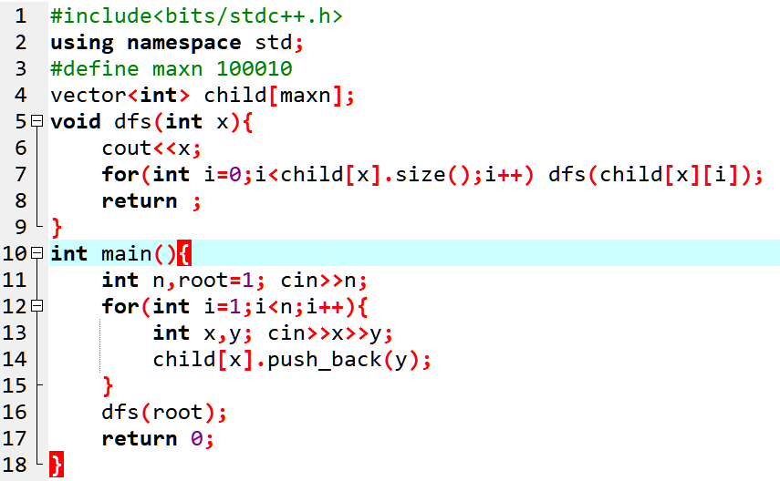
树的遍历——深度优先
（1）先序遍历
先访问根结点，再从左到右按照先序的思想遍历各个子树。

Slide 15
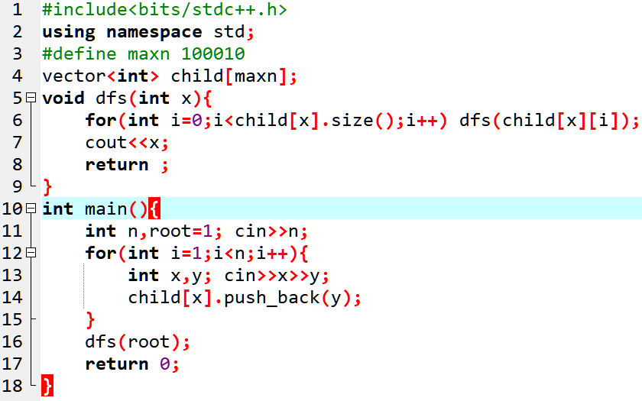
树的遍历——深度优先
（2）后序遍历
先从左到右按照后序的思想遍历各个子树，再访问根结点。

Slide 16
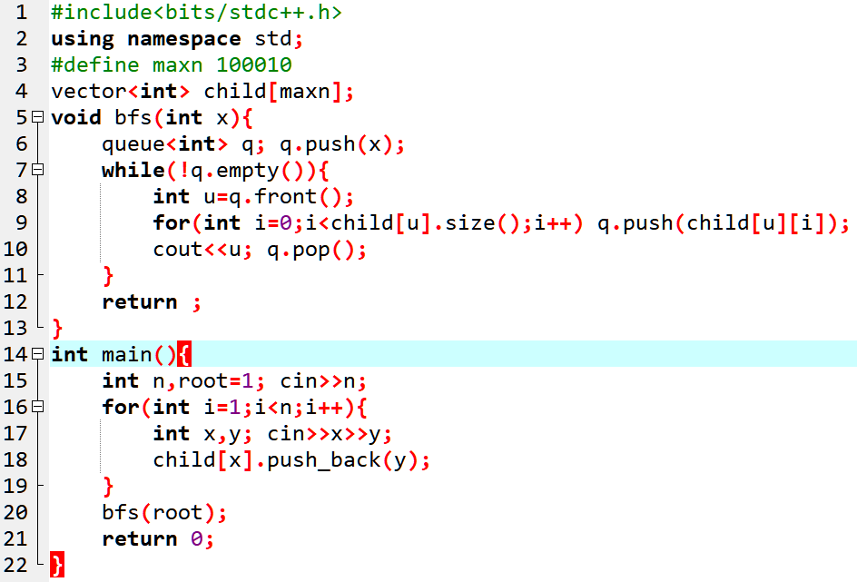
树的遍历——宽度优先（层次）
按照层次从上到下逐个访问，同一层次照从左到右的次序访问。

Slide 17
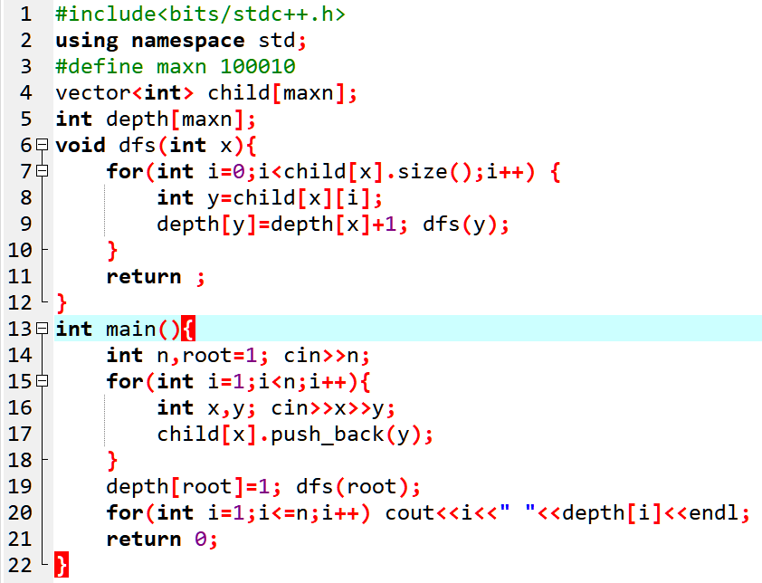
树结构问题求解——求每个结点深度

Slide 18
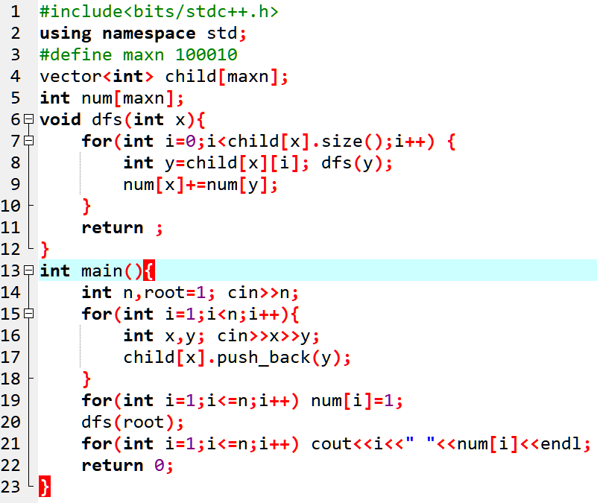
树结构问题求解——求子树大小

Slide 19
树结构问题求解——求LCA
给定一棵有根树，回答若干询问，每次询问两个点a,b的最近公共祖先(LCA)。
不难想到的暴力做法：将ab中较深的向根移到同一深度；然后一起一步一步向根移动，直到两者重合。
优化：用倍增加速这个过程。

Slide 20
树结构问题求解——求LCA
预处理：记up[x][i](i=0...logn)为从x向根移动2i步到达的位置(如up[x][0]就是x的父亲)。如果移动到了根以上的位置不妨令为0。
有递推式
up[root][i]=0;
up[x][0]=fa[x];
up[x][i]=up[up[x][i-1]][i-1];
可以在O(nlogn)时间内预处理。

Slide 21
树结构问题求解——求LCA
求a,b两点的LCA：
首先将a,b提到同一深度：不妨设a当前比b深，从大到小枚举步长2i，若b不比up[a][i]深则更新a。这里i=0...logn，复杂度O(logn)
若此时a=b则返回结果(b)
从大到小枚举步长2i，若up[a][i]!=up[b][i]则更新a,b。这里i=0...logn，因此复杂度O(logn)
最后答案即为当前a/b的父节点，即up[a][0]

Slide 22
树结构问题求解——求LCA
const int logn = 18;
int LCA(int a, int b) {
if (dep[a] < dep[b]) swap(a, b);
for (int i = logn; i >= 0; --i)
if (dep[up[a][i]] >= dep[b])
a = up[a][i];
if (a == b) return a;
for (int i = logn; i >= 0; --i)
if (up[a][i] != up[b][i])
a = up[a][i], b = up[b][i];
return up[a][0];
}

Slide 23
1
二叉树的基本概念
二叉树基础
2
二叉树的存储
3
二叉树的遍历
4
二叉树基本问题求解

Slide 24
二叉树的定义
二叉树是一种树中每个结点的子树个数小于或等于2的树，并且各子树的次序不能互换，有左、右子树之分。根据定义，二叉树共有5种不同的基本形态：
A、空二叉树；
B、只有一个根结点的二叉树；
C、右子树为空的二叉树；
D、左子树为空的二叉树；
a
b
c
d
e
E、左、右子树非空的二叉树。

Slide 25
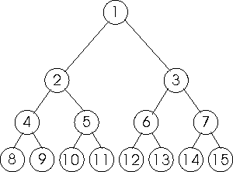
满二叉树
当一个深度为K的二叉树，具有2k-1个结点，则称该二叉树为满二叉树。
满二叉树最底一层的各个结点的度数为0，而其余结点的度数均为2。

Slide 26
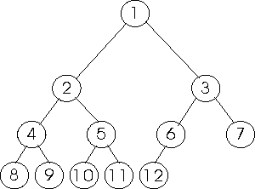
完全二叉树
如果一棵二叉树只有最下面的两层结点度小于2，并且最下面一层的结点都集中在该层最左边的若干位置，则此二叉树称为完全二叉树。

Slide 27
不完全二叉树
如果二叉树的中间有些结点不存在，称为不完全二叉树。
1
2
3
4
5
6
7

Slide 28
二叉树的性质
2^{i-1}
1. 在二叉树中，第I层的结点总数不超过 ; (I>=1)
深度为k的二叉树的结点总数不超过 . (k>=1)
2. 在二叉树中，如果其叶结点的个数为N0，其度数为2的结点总数为N2，则： 。
3. 在完全二叉树中，深度K与结点总数N的关系为 ： ，且有如下关系： 。
2^{k-1}
N0=N2+1
2^{k-1}<N<=2^{k}-1
K=[Log₂N]+1

Slide 29
二叉树的性质
i/2
i
i+1
2*i
2*i-+1
2*i+2
2*i+3
4．有N个结点的完全二叉树的各结点如果用顺序方式表示，则对于任一结点I(1<=I<=N)有：
如果I=1，则I为根，无父结点；如果I<>1，则父结点为 。
如果2*I>N，则I无左子树；如果2*I<=N，则I的左儿子的编号为 。
如果2*I+1>N，则I无右子树；如果2*I+1<=N，则I的右儿子的编号为 。
[i/2]
2*I
2*I+1

Slide 30
B
1、一个高度为h 的二叉树最小元素数目（ ）。 A） 2h+1 B） h C） 2h-1 D） 2h E） 2h-1
2、一棵二叉树的高度为h，所有结点的度为0，或为2，则此树最少有( )个结点
A)2h-1 B)2h-1 C)2h+1 D)h+1
B
3、如果一棵m度的树中有N1个度为1的顶点，N2个度为2的顶点，N3个度为3的顶点，……，Nm个度为m的顶点，求该树中叶结点个数。
N₀ =N₂+2N₃+3N₄+…..+(M-1)N_{M}+1

Slide 31
二叉树的存储结构
顺序存储方式
链式存储方式

Slide 32
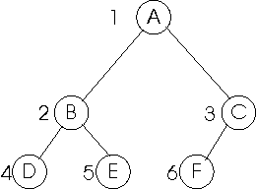
二叉树的存储结构——顺序存储方式
对于满二叉树和完全二叉树，可以对每个结点进行连续编号，所以通常采用顺序存储的方式。 存储结构如下：
数组下标 | 1 | 2 | 3 | 4 | 5 | 6
结点的值 | A | B | C | D | E | F

Slide 33
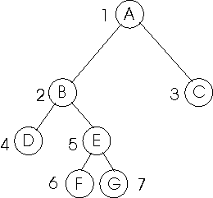
二叉树的存储结构——顺序存储方式
对于不完全二叉树，也可以用顺序存储的形式。先将不完全二叉树缺掉的结点补齐，然后以满二叉树编号方式进行编号，以编号顺序将该树的各结点存放在一维数组中。
A
A
B
C
B
C
D
E
D
E
#
#
F
G
#
#
F
G
#
#
#
#
数组下标k | 1 | 2 | 3 | 4 | 5 | 6 | 7 | 8 | 9 | 10 | 11 | 12 | 13 | 14 | 15
数组元素tree[k] | A | B | C | D | E | # | # | # | # | F | G | # | # | # | #

Slide 34
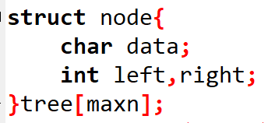
二叉树的链式存储结构
数组下标k
1
2
3
4
5
6
7
tree[k] .data
A
B
C
D
E
F
G
tree[k] .left
2
4
0
0
6
0
0
tree[k] .right
3
5
0
0
7
0
0

Slide 35
二叉树的遍历
二叉树的遍历是根据一定的规律访问二叉树的每一个结点，所谓访问，可以是打印该结点的值，修改该结点的值，或将该结点做某些处理等。
根据根结点，左子树，右子树先后访问的不同顺序，可以有以下六种不同的遍历方式：
①根，左，右；②左，根，右；③左，右，根；
④根，右，左；⑤右，左，根；⑥右，根，左。

Slide 36
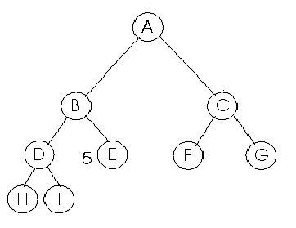
二叉树的遍历
二叉树最常用的遍历运算是：
①先序遍历，根，左，右；
ABDHIECFG
②中序遍历，左，根，右；
HDIBEAFCG
③后序遍历，左，右，根。
HIDEBFGCA

Slide 37
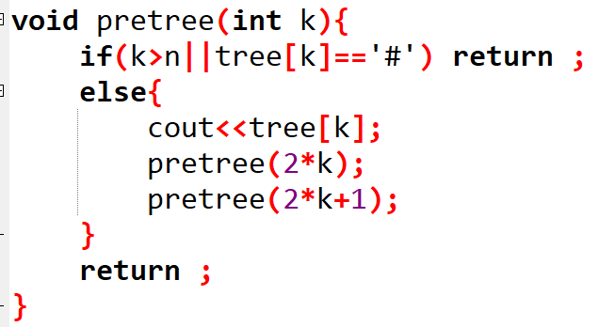
顺序存储结构二叉树的遍历
先序遍历

Slide 38
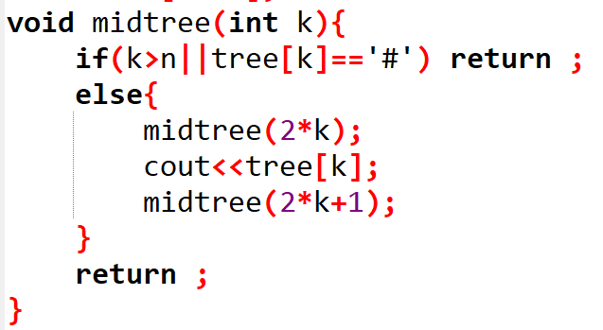
顺序存储结构二叉树的遍历算法
中序遍历

Slide 39
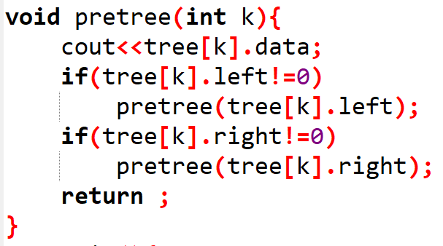
链式存储结构二叉树的遍历
先序遍历

Slide 40
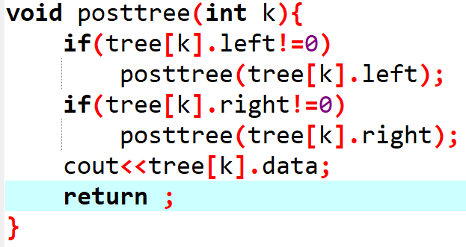
链式存储结构二叉树的遍历算法
后序遍历

Slide 41
例1 (depth) 、给出以结点1为根的二叉树链式存储。求该二叉树的深度。
样例输入：5
2 3
0 0
4 5
0 0
0 0
分析：若一二叉树为空，则深度为0，否则，等于左子树和右子树的最大深度加1。
样例输出：3

Slide 42
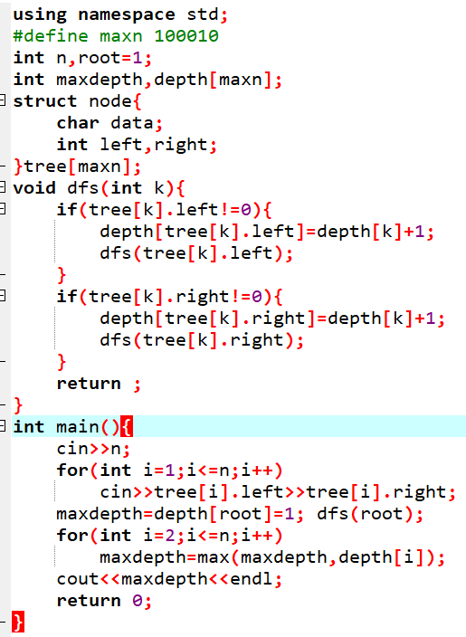
参考程序段

Slide 43
例2、树转二叉树
树转二叉树，遵循的是左孩子、右兄弟规则，现在给你一棵树，将其转换成二叉树，并输出该二叉树的先序遍历和中序遍历。
输入样例：
9
0 1
1 2
1 3
1 4
2 5
2 6
4 7
7 8
7 9
输出样例：
1 2 5 6 3 4 7 8 9
5 6 2 3 8 9 7 4 1
1
2
3
4
5
6
7
8
9

Slide 44
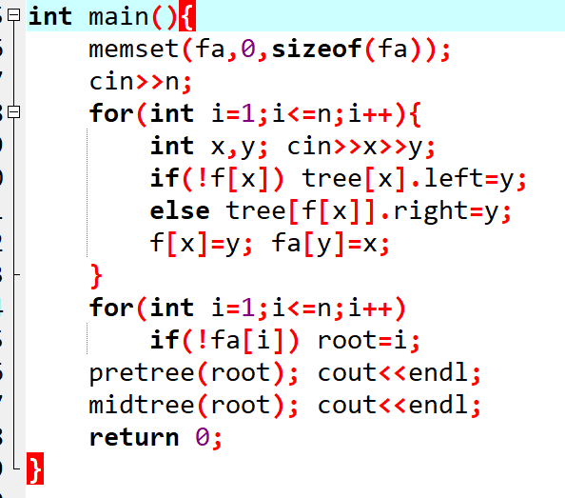

Slide 45
例3、最小值
给定一个长度为N的初始序列，对该序列进行如下m个操作：
操作1：1 表示查询该序列中的最小值。
操作2：2 表示删除该序列中的最小值
操作3：3 x 表示向序列中添加一个值为x的元素。
输入样例：
5
20 12 35 15 10
6
1
2 2
1
2 17
2 1
1
输出样例：
10
2
1

Slide 46
二叉堆
定义
堆是一棵完全二叉树，对于每一个非叶子结点，它的权值都不大于（或不小于）左右孩子的权值，我们称这样的堆为小根堆（或大根堆）。
描述如下:
n个元素的序列{k1,k2,…,kn}，当且仅当满足
ki<=k2i 并且 ki <= k2i+1 或者
ki>=k2i 并且 ki >= k2i+1
二叉堆肯定是一颗完全二叉树

Slide 47
二叉堆（调整堆）
{20，12，35，15，10，80，30，17，2，1}
如果用一维数组a来存储该堆，那么具有n个结点的堆可看成是一棵按层次排列，同一层按自左到右排列的完全二叉树。

Slide 48
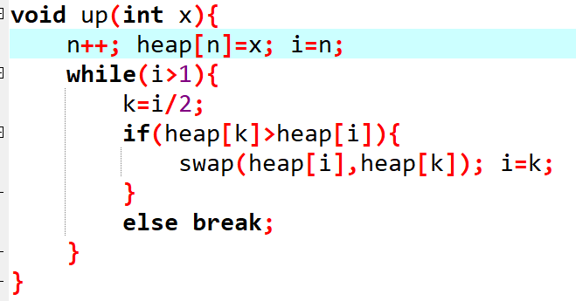
在堆中插入值为x的元素

Slide 49
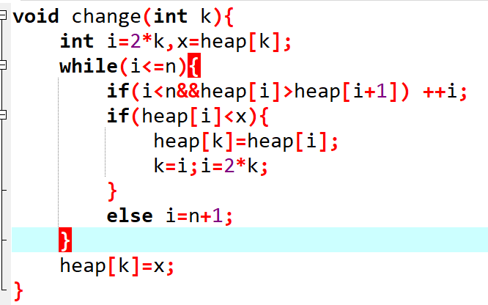
调整堆
Notes:
var i,n,s,t,x,y:longint;
a:array[1..10000] of longint;
procedure shift(k:longint);
var i,x:longint;
begin
x:=a[k];{暂存待调整结点}
i:=2*k;{i为k的左孩子结点编号
while i<=n do
begin
if (i<n) and (a[i]>a[i+1]) then inc(i);
{i为值大的孩子结点编号}
if a[i]<x then
begin
a[k]:=a[i]; k:=i; i:=2*k;{调整}
end
else i:=n+1;{终止循环}
end; a[k]:=x;{调整到目标位置}
end;

Slide 50

感谢观看

